Slide 1
运 筹 学
影像科学与技术实验室
东南大学计算机学院
杨武 yangwu@seu.edu.cn
伍家松 jswu@seu.edu.cn

Slide 2
第4章
运输问题

Slide 3
第三次理论类型作业完成的比较好
的同学名单
08117116 周宇 71117228 李泓烨
71118123 梅磊 71117230 柳沿河
71117318 王明钊 71117301陈雨琦
71117303 吴彤 71117408梅洛瑜
71117103 张潇艺 71117123张建东
71117133 张睦婕 61517205冯炳瑞
71117324 施展 71117208唐余鑫
71117207 张晨旭 71117409李鑫
71117412 冯书逸 71117229周嵩林
71117235 涂晴昊

Slide 4
课后练习题（运筹学第4版）
第4章 运输问题
  4.3 （用伏格尔法求表4-44）

Slide 5
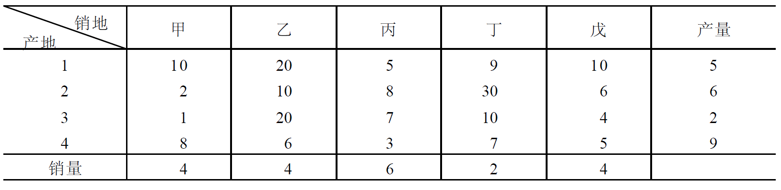
课后练习题 4.3
4.3 用伏格尔(Vogel)法求表4-3中给出的运输问题的最优解和近似最优解
（表中数字M为任意大正数）
表4-3

Slide 6
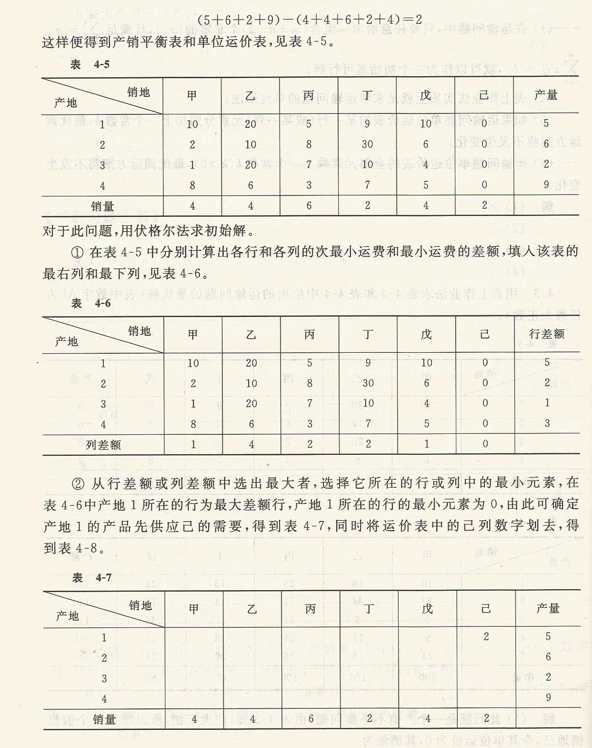
课后练习题 4.3
解 此问题是一个产销不平衡问题，由表4-3知，产大于销，所以增加一个假想销地已，令其单位运价为0，其销量为

Slide 7
课后练习题 4.3

Slide 8
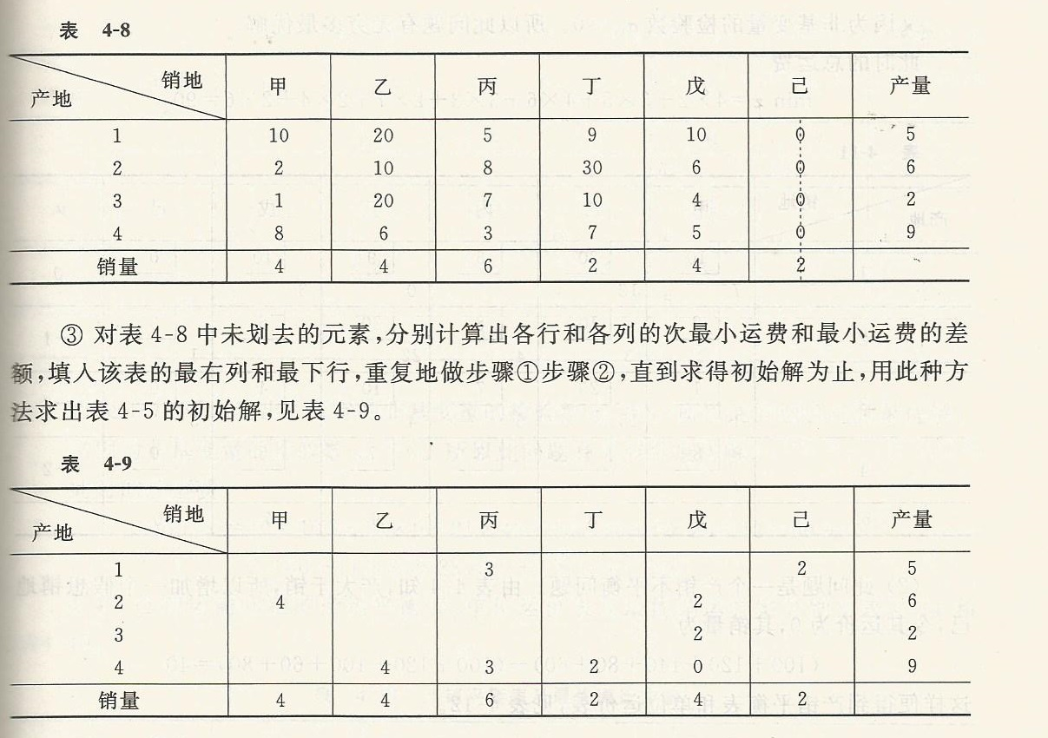
课后练习题 4.3

Slide 9
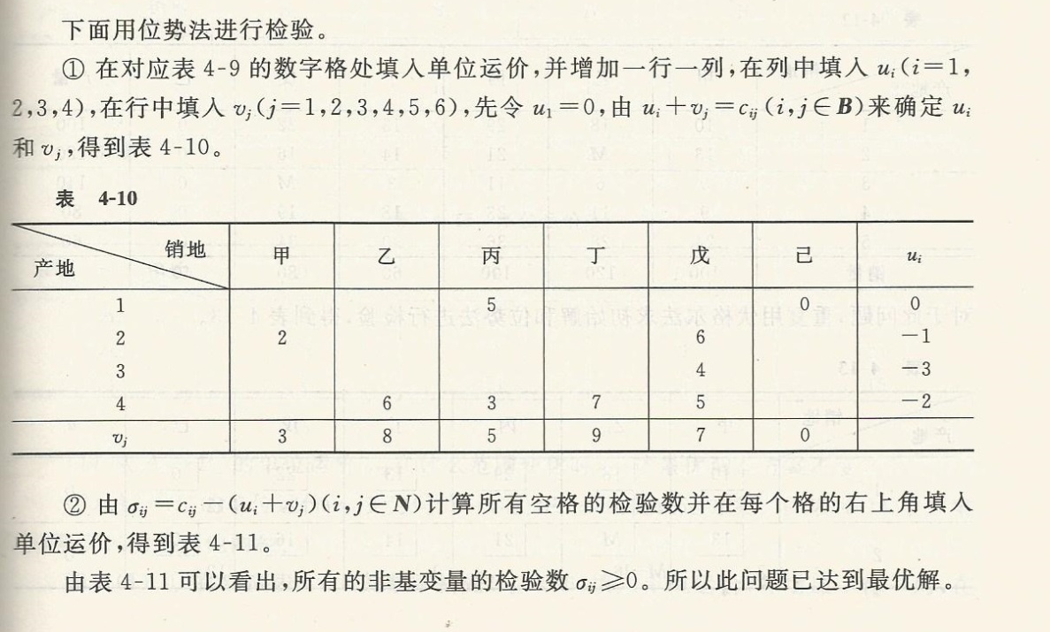
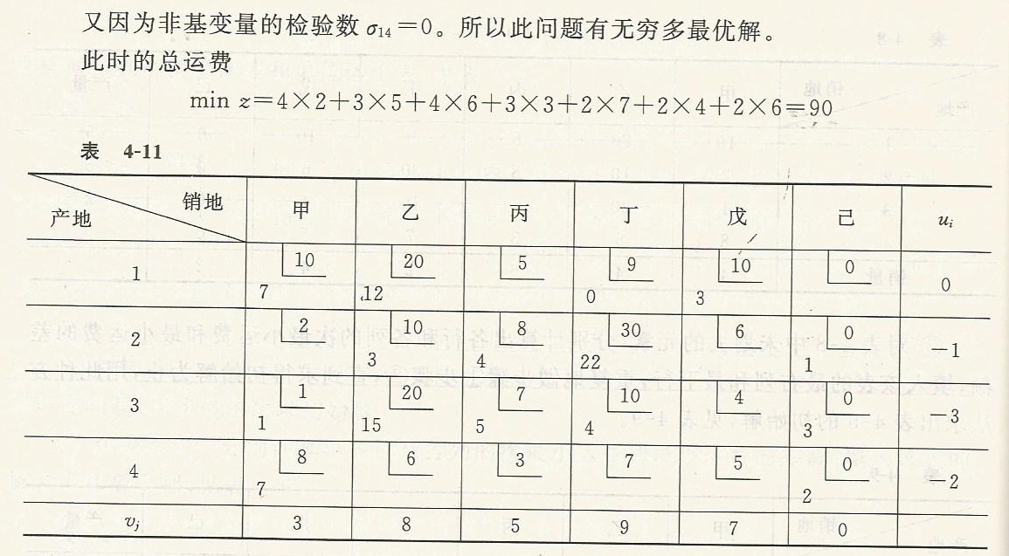
课后练习题 4.3

Slide 10
参考文献
[1]周华任. 运筹学解题指导(第2版). 清华大学出版社. 2013年.
[2]运筹学课后习题答案. (清华大学第三版)

